Slide 1
気液２相型アルゴン光TPC検出器 による暗黒物質探索 〜検出器性能評価編〜
19th ICEPP シンポジウム(2013.2.20)
早大理工 寄田研究室 学部4年
川村 将城

Slide 2
Outline
杉田発表
Introduction
暗黒物質
気液2相式Ar光TPC検出器
物理感度計算
光収集効率
光読出し
評価
早稲田Activity
これまでの歩み
ANKOK75実験の紹介
まとめと展望
川村発表
Ar検出器の要点
純度と電場について
実験セットアップ
冷凍・循環系
TPCの構築
光検出器
テスト実験
取得データ
宇宙線データ解析
γ線データ解析
まとめと展望

Slide 3
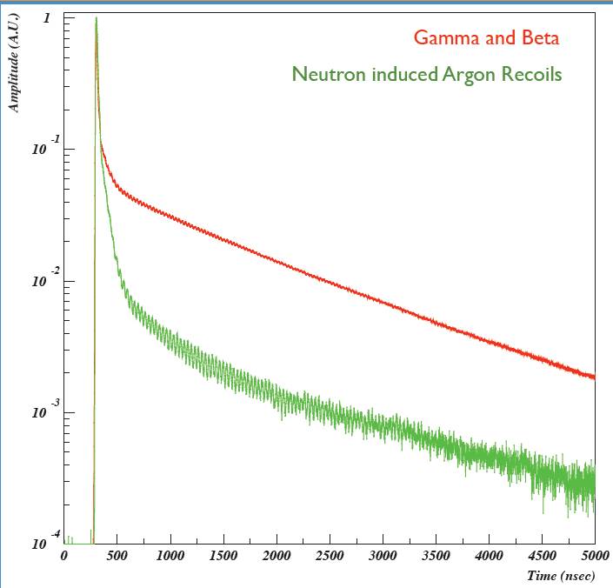
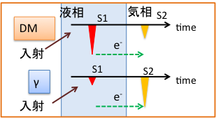
気液2相型アルゴン光TPC検出器
光信号の検出に特化した検出器
気相・液相の2相型。
2種類のシンチレーション光を捉えることに
より信号を検出する。
液相で発生する1次シンチレーション光（S1）
電離電子が高電場で気相に取り出されるときに発生する2次シンチレーション光（S2）
⇒このS1・S2の特徴を用いて背景事象分離。
PMT
anode
Gas
二次シンチ光
(S2)
e⁻
e⁻
e⁻
取り出し電場
>3 kV/cm
暗黒物質
drift
ドリフト電場
~ kV/cm
Liquid
e⁻
e⁻
・S1・S2の光量比
・S1波形解析
e⁻
一次シンチ光
(S1)
cathode
γ
DM

Slide 4
気液2相型アルゴン光TPC検出器
光信号の検出に特化した検出器
気相・液相の2相型。
2種類のシンチレーション光を捉えることに
より信号を検出する。
液相で発生する1次シンチレーション光（S1）
電離電子が高電場で気相に取り出されるときに発生する2次シンチレーション光（S2）
⇒このS1・S2の特徴を用いて背景事象分離。
検出器設計において
PMT
anode
Gas
二次シンチ光
(S2)
○検出器内の低温維持(-186℃)
○アルゴン純度の向上・維持
○一様なドリフト電場の成形
e⁻
e⁻
e⁻
取り出し電場
>3 kV/cm
暗黒物質
drift
ドリフト電場
~ kV/cm
Liquid
e⁻
e⁻
・S1・S2の光量比
・S1波形解析
e⁻
一次シンチ光
(S1)
cathode
γ
DM

Slide 5
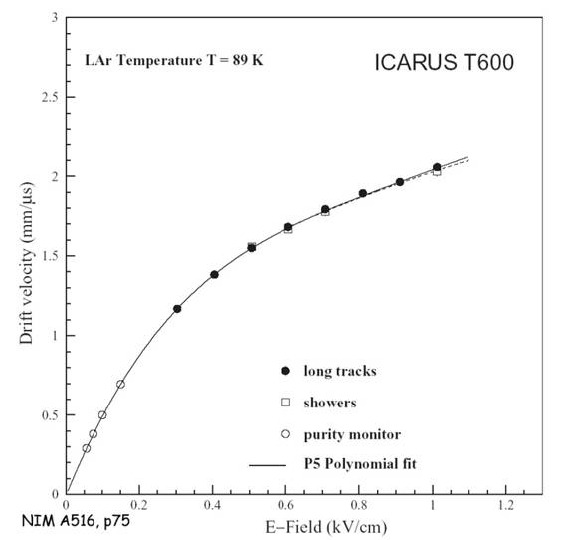
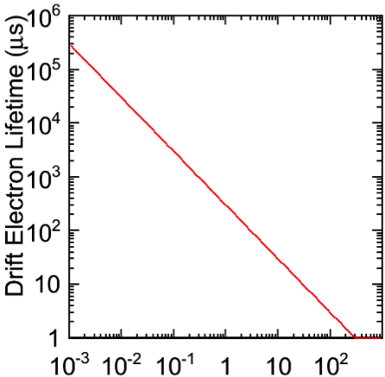
ドリフト電場とアルゴン純度
○ドリフト電場
〜2mm/μs＠E_{drift}=1kV/cm
1mのドリフトに500μs、V=100kV
○アルゴン純度
不純物；酸素、水
商用LAr : 1ppm〜
1ppb；τ = 300μs
1m(500μs)のドリフト： <1ppb
Drift V(mm/μs)
2
1
1
E_{drift} (kV/cm)
本実験検出器では
60cmのドリフト領域
ドリフト電場 1kV/cm
純度 ~1ppb
LAr Purity(ppb)

Slide 6
ドリフト電場とアルゴン純度
○ドリフト電場
〜2mm/μs＠E_{drift}=1kV/cm
1mのドリフトに500μs、V=100kV
○アルゴン純度
不純物；酸素、水
商用LAr : 1ppm〜
1ppb；τ = 300μs
1m(500μs)のドリフト： <1ppb
Drift V(mm/μs)
2
1
1
E_{drift} (kV/cm)
本実験検出器では
60cmのドリフト領域
ドリフト電場 1kV/cm
純度 ~1ppb
LAr Purity(ppb)

Slide 7
ドリフト電場とアルゴン純度
○ドリフト電場
〜2mm/μs＠E_{drift}=1kV/cm
1mのドリフトに500μs、V=100kV
○アルゴン純度
不純物；酸素、水
商用LAr : 1ppm〜
1ppb；τ = 300μs
1m(500μs)のドリフト： < 1ppb
Drift V(mm/μs)
2
1
1
E_{drift} (kV/cm)
本実験検出器では
60cmのドリフト領域
ドリフト電場 1kV/cm
純度 ~1ppb
LAr Purity(ppb)

Slide 8
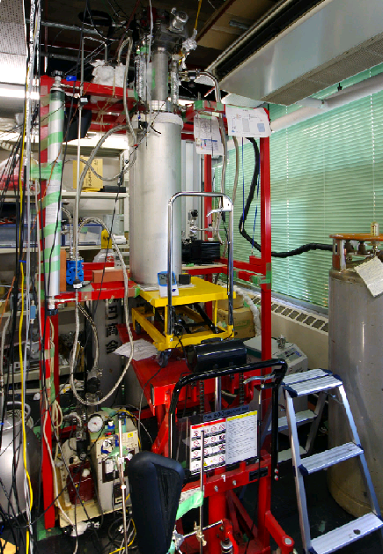
実験セットアップ(75L)
熱交換器
液体フィルター
気体フィルター
冷凍機
TPC
液体Ar
ガス循環ポンプ
液体ライン
気体ライン

Slide 9
冷凍循環システム
✓冷凍機による低温維持
容器自然熱流入
✓充填時
商用LAr純度〜ppm⇛〜ppb
液体フィルター；自作
✓ガス循環
チェンバー内でのアウトガス
→ガス循環、気体フィルター
熱交換器
〜ppb
液体フィルター
〜ppm
住友重機 CH-110
冷凍能力＠90K 200W
PID制御による温度コントロール
気体フィルター
冷凍機
TPC
液体Ar
ガス循環ポンプ
液体ライン
気体ライン
沸点
-186℃

Slide 10
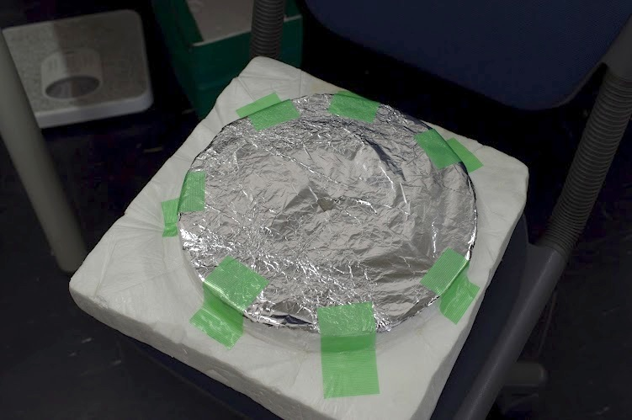
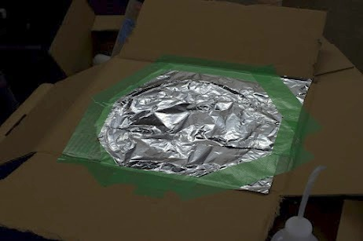
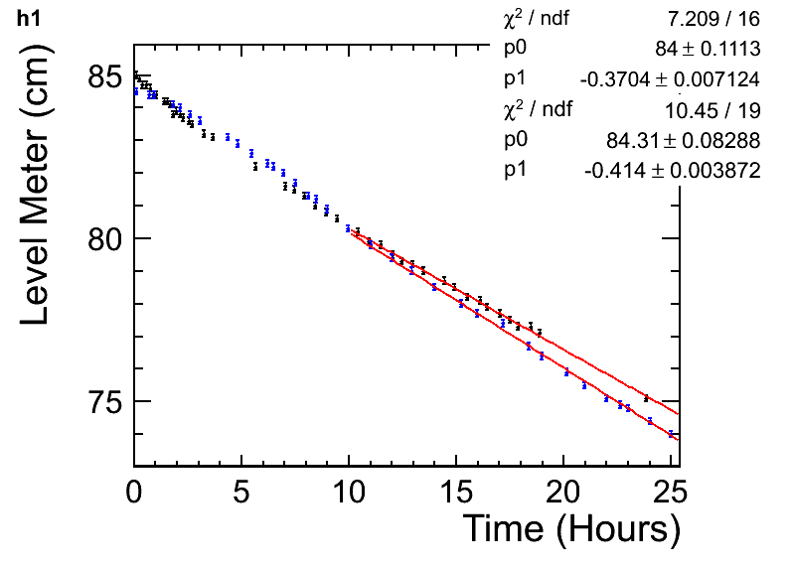
容器の熱流入の見積もり
液体窒素を用いた熱流入の見積もり
発泡スチロール
アルミホイル
0.028W/m・K
237W/m・K
黒 発砲スチロール
熱流入 11.8W
青 アルミホイル
熱流入 12.5W
真空
ポンプ
液面計
○外槽真空引き
○液体窒素を入れ、液面測定
○異なる素材の蓋で熱流入の比較
容器の自然熱流入 〜15W

Slide 11
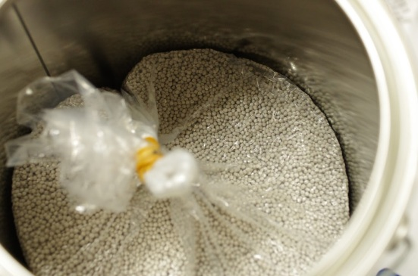
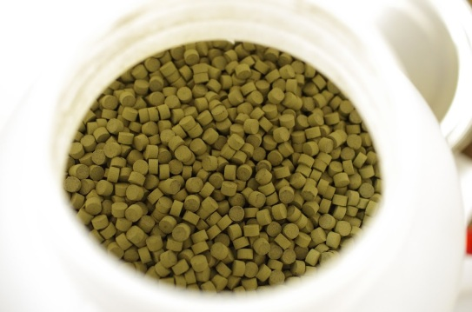
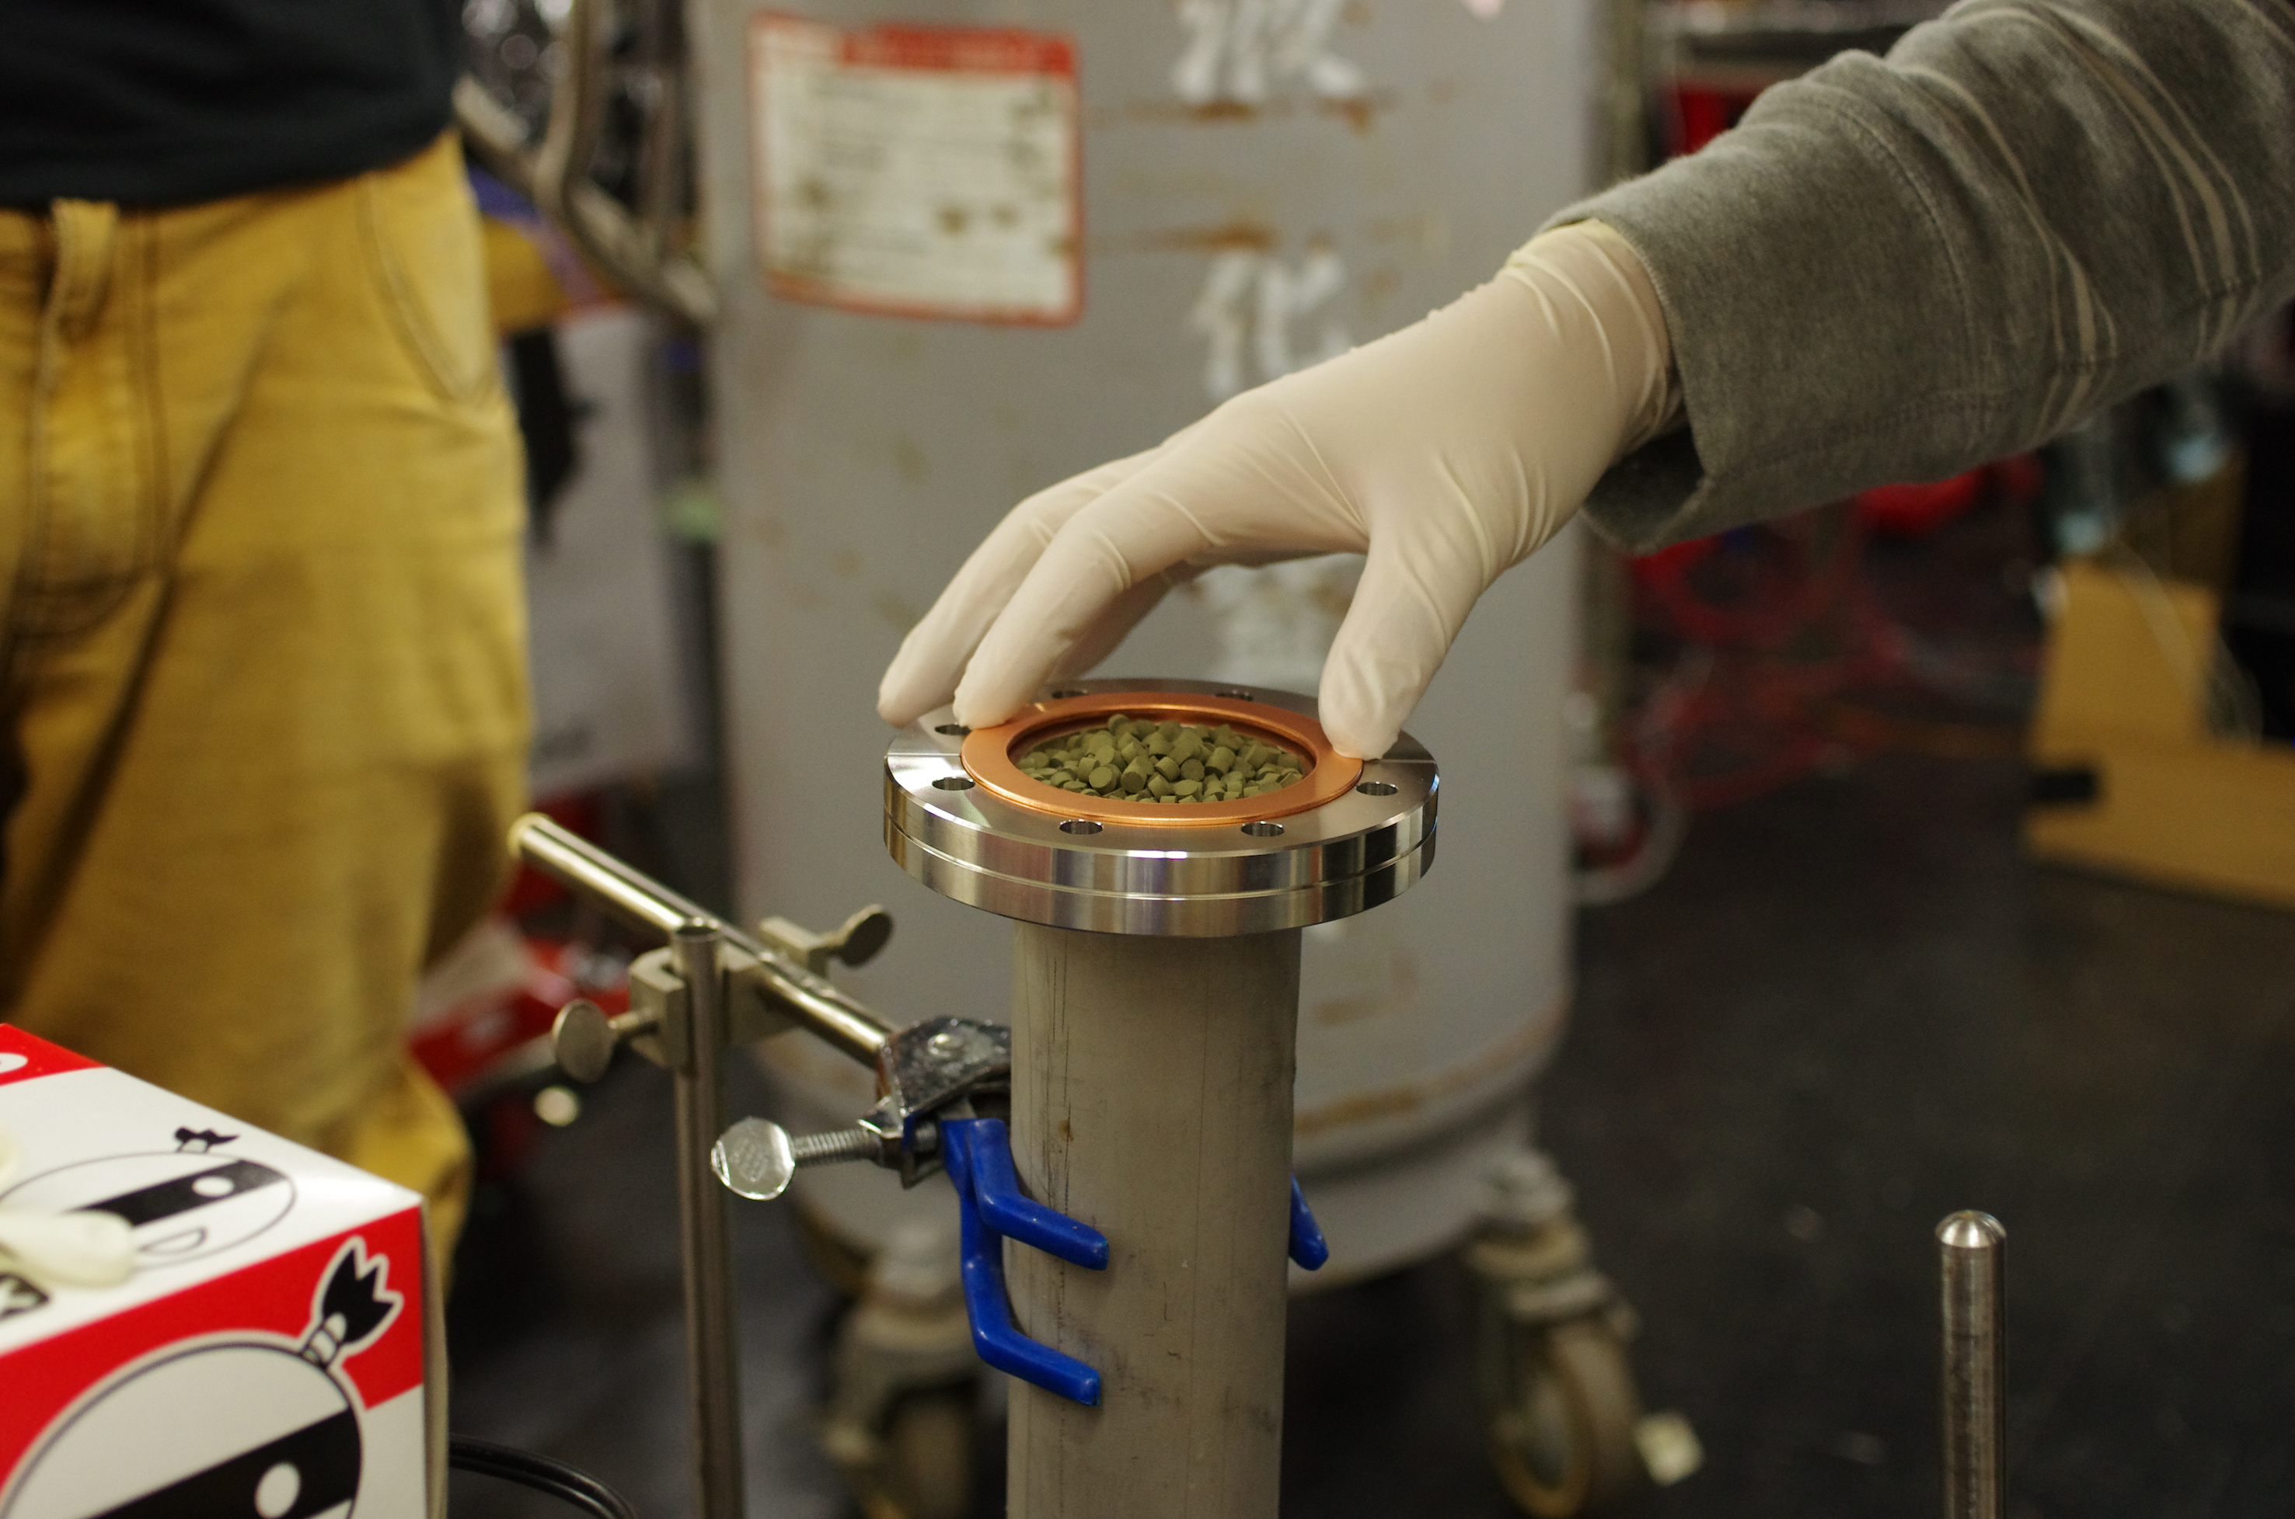
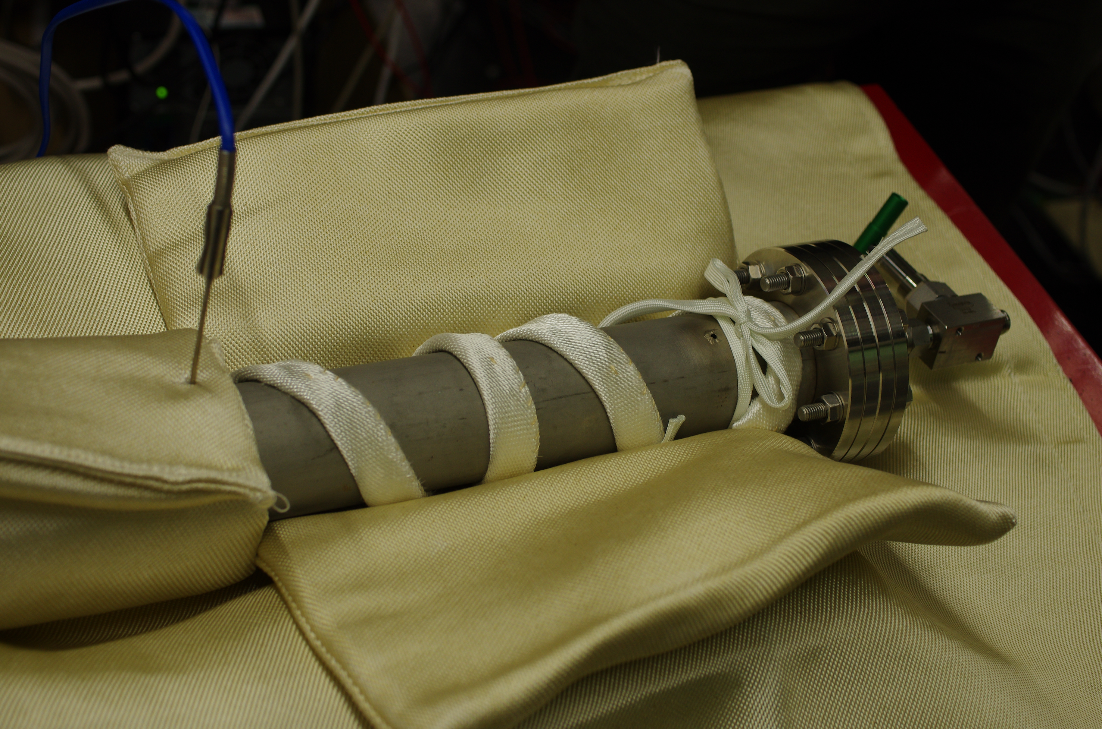
純度；液体フィルター
○フィルター容器;1.7L
○フィルター剤;
・モレキュラーシーブ(4A)
…有効直径4Å以下の分子を吸着
(H2O、He、CO2、etc)
・R3-11(酸化銅触媒)
…酸素を吸着
CuO 25~50%
○フィルターの活性化
600mm
Φ60mm

Slide 12
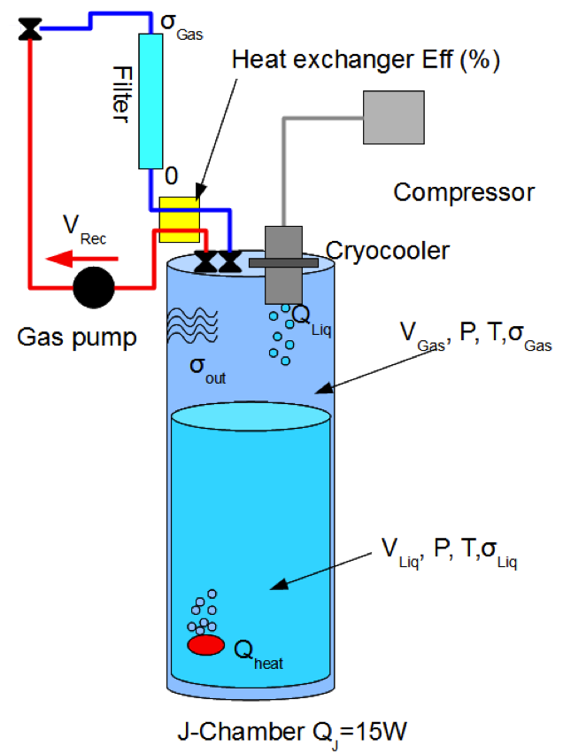
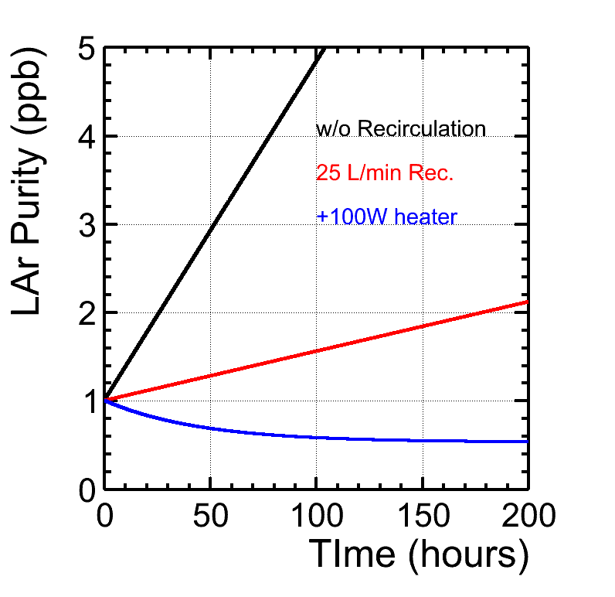
純度；ガス循環
純度維持のためガス循環
⇛ガス循環シミュレーション
parameter
アウトガス 0.002 Pa/hour
ガス循環 25L/min
熱交換効率 80%
液体内ヒーター 100W

Slide 13
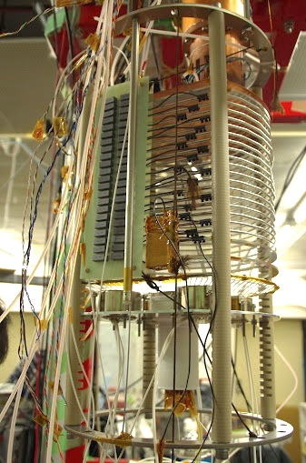
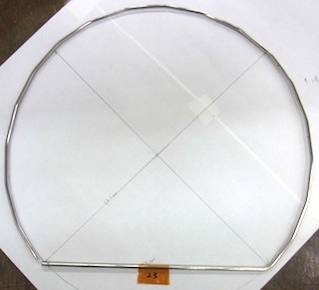
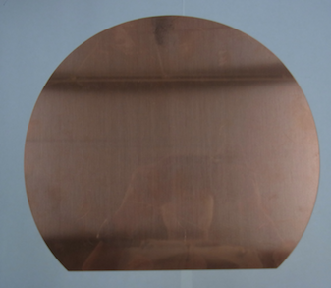
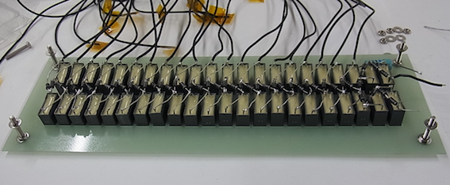
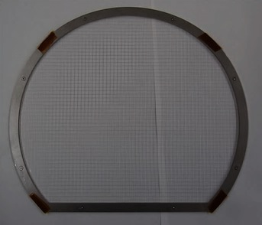
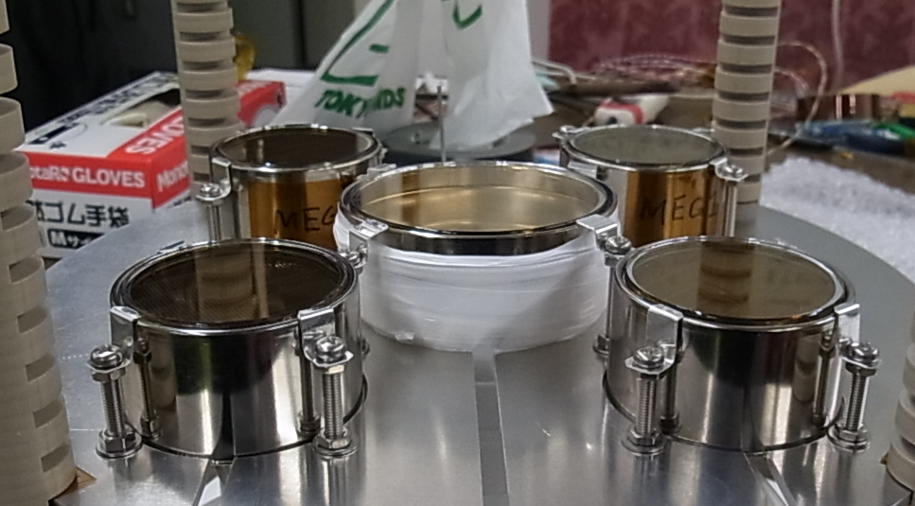
検出器の構成
シェーパー
アノード
1cm間隔で設置
CW
グリッド
PMT
メッシュ径：0.1mm
メッシュ間隔:4mm

Slide 14
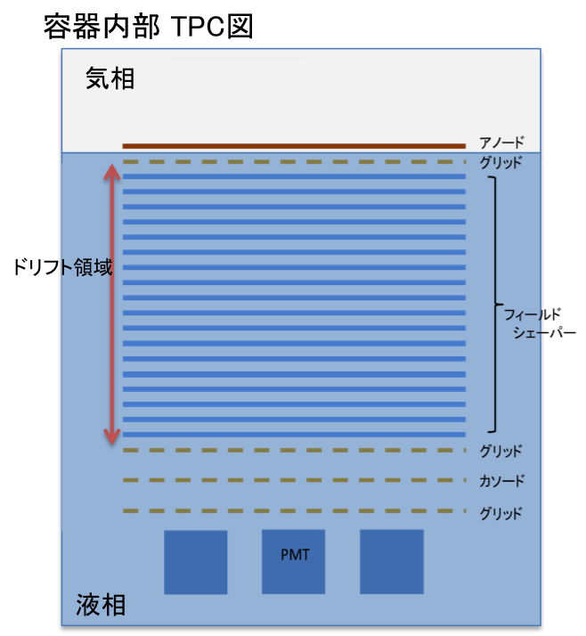
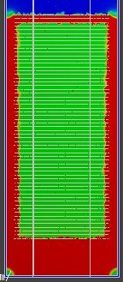
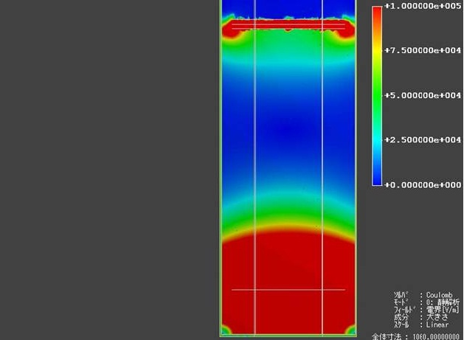
電場設計
○フィールドシェーパー
一様電場の形成
○グリッド
光検出のための大きな開口率
冷凍機
24cm
電場シミュレーション（Femtet）による電場設計
↓Z-r平面での検出器内部の電場の様子
20cm
シェーパー有り
シェーパー無し

Slide 15
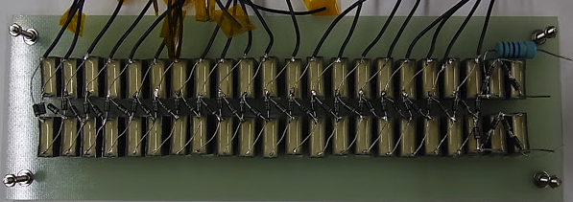
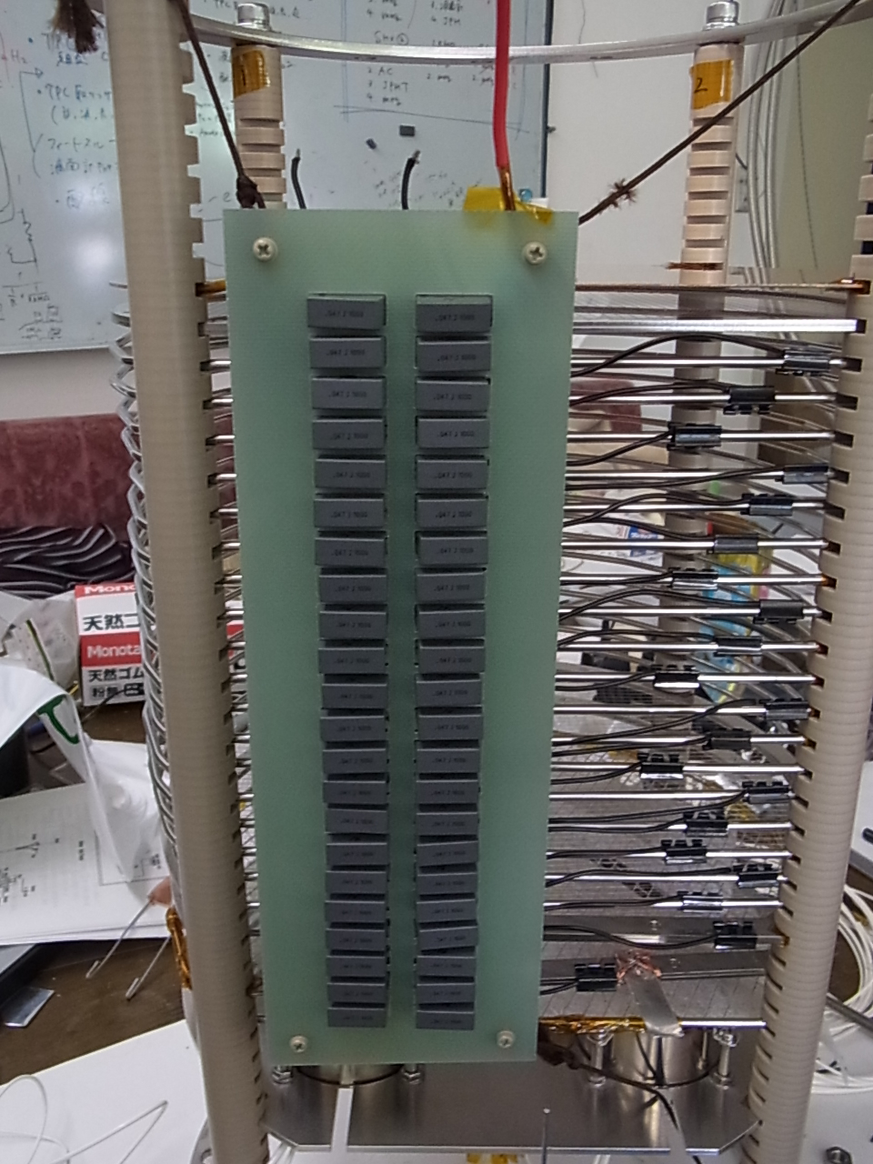
CW回路の導入
20段CW回路
V₁
V₂
V₁₉
V₂₀
特徴
コンデンサーとダイオードを用いた多段型増倍回路
交流電圧を印加することで直流高電圧を得ることが可能
（各段出力電圧 ＝ 入力電圧 × √2 × 段数）
各段ごとに比例した電圧を取り出すことが出来る
運用における利点
○一度の充電で、数日間は自然放電が生じない(ACノイズ無し)。
○小さい印加電圧を内部で大電圧に増幅できる。
○放電しやすいガスAr部分に高電圧がかからない。

Slide 16
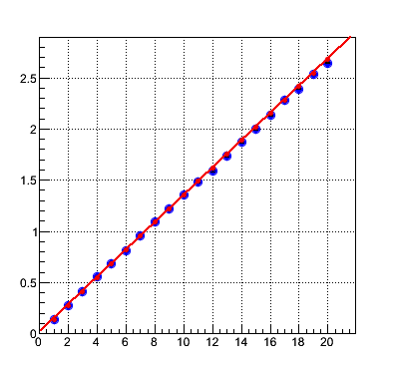
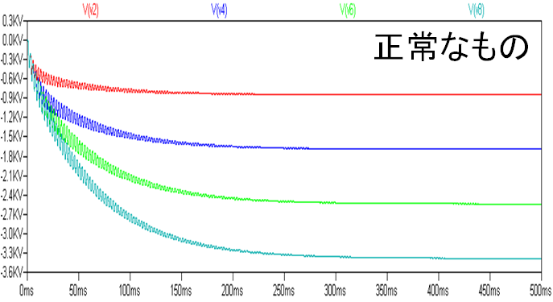
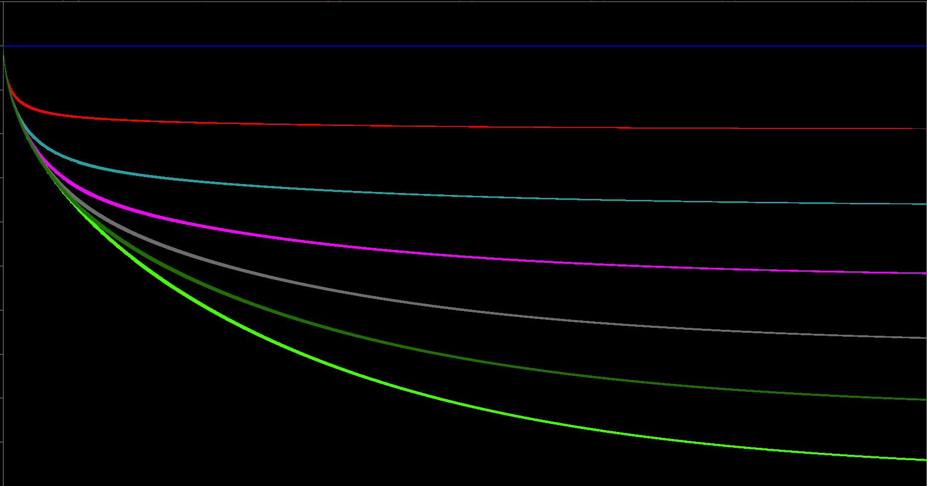
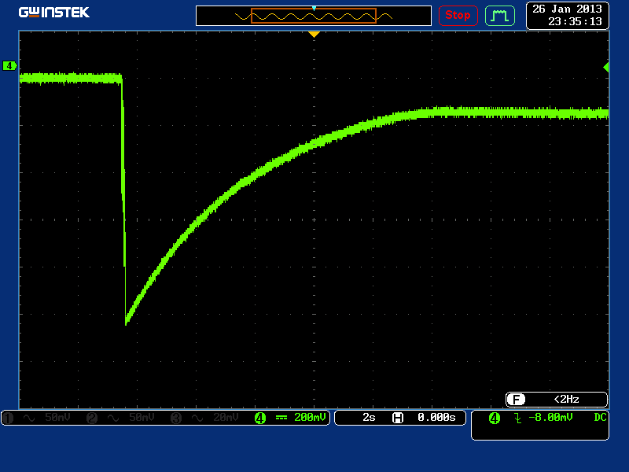
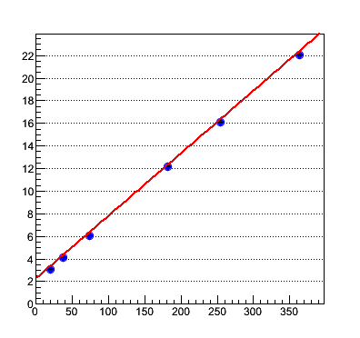
CW回路の動作
CW電圧の測定方法:直列抵抗で接触、電圧降下から算出
入力電圧50V
各段出力電圧(kV)
V1
V2
V19
V20
抵抗値 R >> r
(1GΩ、100kΩ)
充電時
放電時
段数
20段目出力電圧(kV)
○段数の出力の線形性より一様電場の形成
○達成ドリフト電場：1kV/cm (カソード電圧22kV)
○安定性のある放電システムの構築
入力電圧(V)

Slide 17
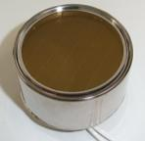
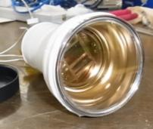
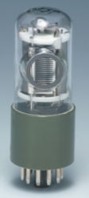
使用しているPMT
検出器内で使用
R11065
ガラス窓材3インチPMT
液体Ar温度で使用可能
DM探索向けに開発（低BG、高QE)
R6041-506
ガラス窓材2インチPMT
MEG実験（液体Xe)用に開発されたものを液体Ar温度で使用可能にしたもの
TPB studyに使用
R8486
MgF₂窓材サイドオンPMT
128 nm感度あり(QE ～20%)
常温使用のみ
H1161
ガラス窓2インチPMT
シンチレーションカウンティングに適する
常温使用のみ
nm
 | 100 |  |  |  |  |  |  |  |  |  |  |  |  |  |  |  |  |  |  |  | 200 |  |  |  |  |  |  |  |  |  |  |  |  |  |  |  |  |  |  |  | 300 |  |  |  |  |  |  |  |  |  |  |  |  |  |  |  |  |  |  |  | 400 |  |  |  |  |  |  |  |  |  |  |  |  |  |  |  |  |  |  |  | 500 |  |  |  |  |  |  |  |  |  |  |  |  |  |  |  |  |  |  |  | 600 |  |  |  |  |  |  |  |  |  |  |  |  |  |  |  |  |  |  |  | 700
R8486 |  |  |  | 115 |  |  |  |  |  |  |  |  |  |  |  |  |  |  |  |  |  |  |  |  |  |  |  |  |  |  |  |  |  |  |  |  |  |  | 320
R6041 |  |  |  |  |  |  |  |  |  |  |  | 160 |  |  |  |  |  |  |  |  |  |  |  |  |  |  |  |  |  |  |  |  |  |  |  |  |  |  |  |  |  |  |  |  |  |  |  |  |  |  |  |  |  |  |  |  |  |  |  |  |  |  |  |  |  |  |  |  |  |  |  |  |  |  |  |  |  |  |  |  |  |  |  |  |  |  |  |  |  |  |  |  |  |  |  |  |  |  |  |  |  |  |  |  | 650
R11065 |  |  |  |  |  |  |  |  |  |  |  |  |  |  |  |  |  |  |  |  | 200 |  |  |  |  |  |  |  |  |  |  |  |  |  |  |  |  |  |  |  |  |  |  |  |  |  |  |  |  |  |  |  |  |  |  |  |  |  |  |  |  |  |  |  |  |  |  |  |  |  |  |  |  |  |  |  |  |  |  |  |  |  |  |  |  |  |  |  |  |  |  |  |  |  |  |  |  |  |  |  |  |  |  |  | 650
H1161 |  |  |  |  |  |  |  |  |  |  |  |  |  |  |  |  |  |  |  |  |  |  |  |  |  |  |  |  |  |  | 250 |  |  |  |  |  |  |  |  |  |  |  |  |  |  |  |  |  |  |  |  |  |  |  |  |  |  |  |  |  |  |  |  |  |  |  |  |  |  |  |  |  |  |  |  |  |  |  |  |  |  |  |  |  |  |  |  |  |  |  |  |  |  |  |  |  |  |  |  |  |  |  |  |  |  |  |  |  |  |  |  |  |  |  | 700
Ar蛍光128nm
共通感度300nm
TPB 420nm

Slide 18
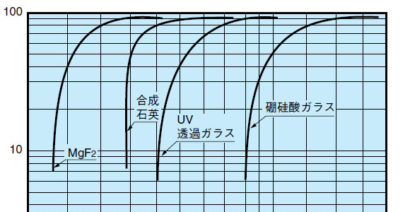
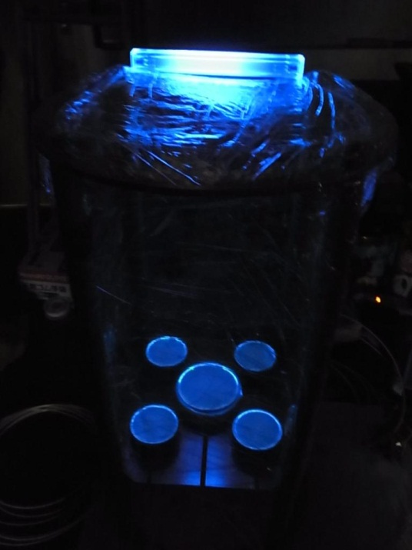
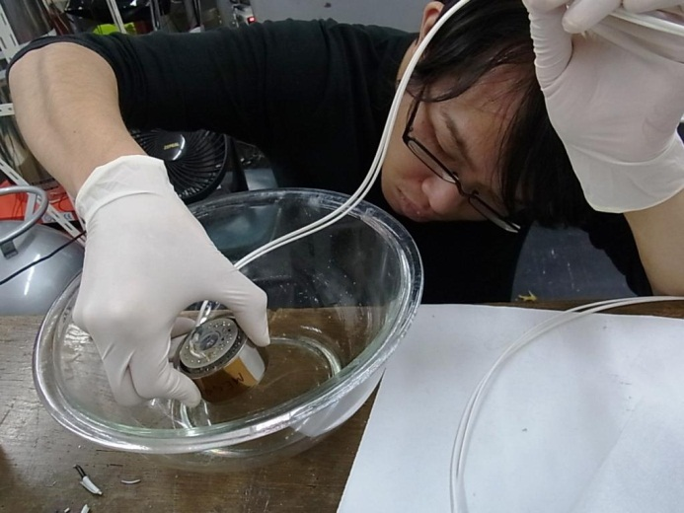
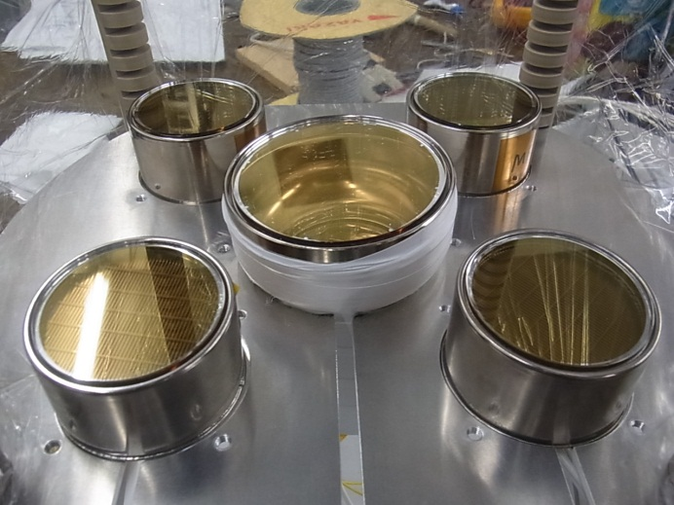
波長変換剤を用いた光読み出し
128nmのArシンチレーション光を
TPBで420nmに変換して検出
PMT窓材の透過率
TPB と パラロイド を トルエン に溶かし
PMTの窓面を浸して塗布
透過率[%]
検証事項
TPB塗布作業の再現性
TPB濃度依存性
環境に対する劣化
波長[nm]
Ar蛍光スペクトル
TPB発光スペクトル

Slide 19
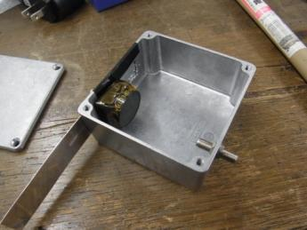
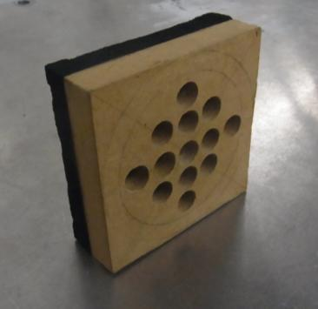
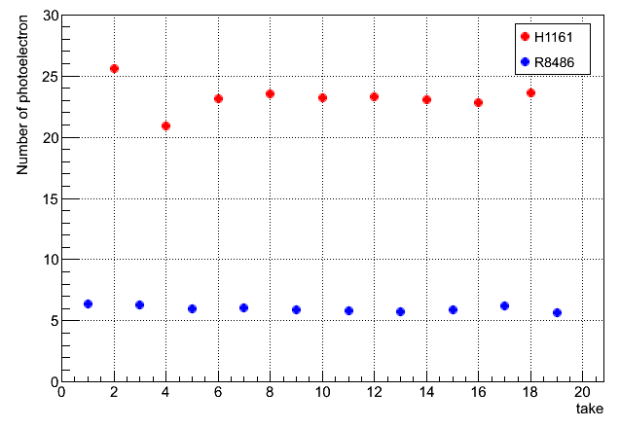
PDE測定セットアップ
300nmの紫外線を用いたPDE測定セットアップを構築
Xe Flush Lamp
PMT
UVバンドパス
フィルタ
自作の装置
TPBを塗らずに光電子数を測定
→測定の妥当性・精度を評価
光電子数
23.3±1.1 p.e
QE：8.9±0.5 %
スペック値(~10%)と近い値
安定性・測定精度も良い
6.0±0.2 p.e.
回数

Slide 20
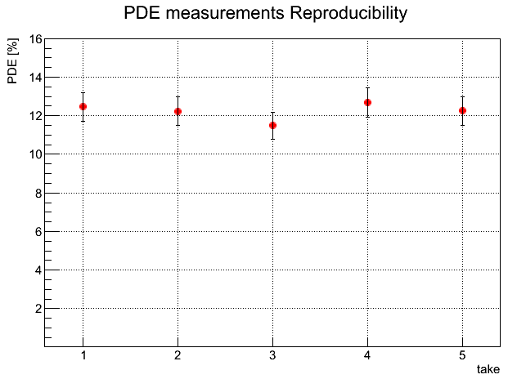
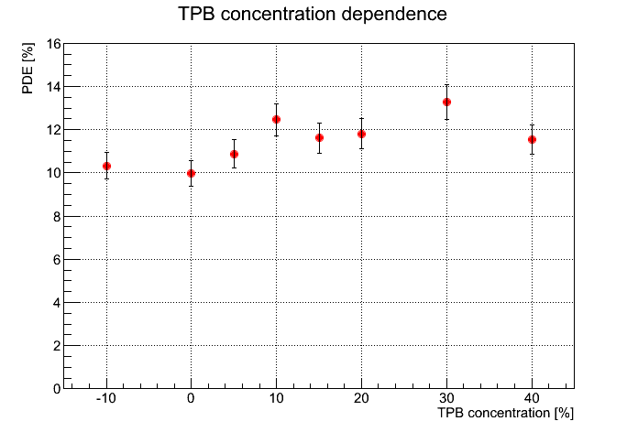
波長変換効率の評価
塗布作業の再現性
TPB濃度依存性
PDE(%)
PDE(%)
12.2±0.4%
回数
塗らない
TPB分量(%)
塗布と測定を5回くりかえした
TPB濃度10%で全吸収
現在、Ar蛍光128nmのPDE測定を遂行中！

Slide 21
実験のタイムライン
~ 1/15
~16
1/17~20
1/20~21
1/22~27
27~
配管・TPC 組み立て等準備
- 真空引き
- 液体純化フィルター製作等
実験開始
- アルゴン充填（〜10h）
2 相型検出器として運用
- S1, S2 信号の確認
- 液面の調整等
1 相型検出器として運用
- S1 信号ドリフト電場依存性
2 相型検出器として運用
- ドリフト電場依存性
- アルゴン純度評価
- 取り出し電場依存性
- γ 線波形取得
- 暗黒物質探索（〜0.3 kg・day）
実験終了
- アルゴン蒸発

Slide 22
実験のタイムライン
~ 1/15
~16
1/17~20
1/20~21
1/22~27
27~
配管・TPC 組み立て等準備
- 真空引き，液体純化フィルター製作等
実験開始
- アルゴン充填（〜10h）
2 相型検出器として運用
- S1, S2 信号の確認
- 液面の調整等
1 相型検出器として運用
- S1 信号ドリフト電場依存性
2 相型検出器として運用
- ドリフト電場依存性
- アルゴン純度評価
- 取り出し電場依存性
- γ 線波形取得
- 暗黒物質探索（〜0.3 kg・day）
実験終了
- アルゴン蒸発

Slide 23
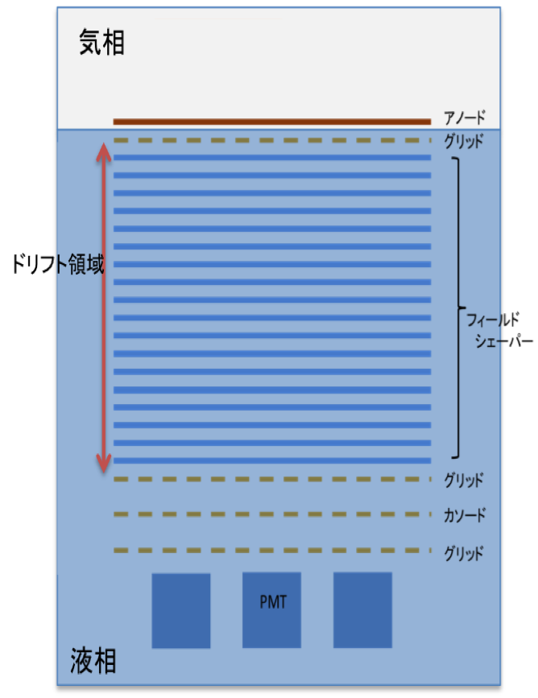
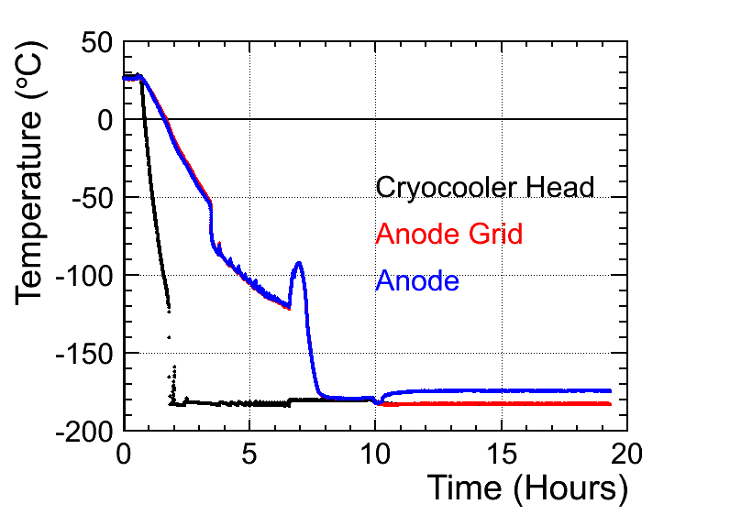
充填作業中の様子
容器内の様子は、常にモニター。
容器内温度
内圧
液面計
白金抵抗
容器内温度の変化
冷凍機による予冷
Ar充填
2相式
運用開始
冷凍機
液面計
-186℃

Slide 24
実験のタイムライン
~ 1/15
~16
1/17~20
1/20~21
1/22~27
27~
配管・TPC 組み立て等準備
- 真空引き，液体純化フィルター製作等
実験開始
- アルゴン充填（〜10h）
2 相型検出器として運用
- S1, S2 信号の確認
- 液面の調整等
1 相型検出器として運用
- S1 信号ドリフト電場依存性
2 相型検出器として運用
- ドリフト電場依存性
- アルゴン純度評価
- 取り出し電場依存性
- γ 線波形取得
- 暗黒物質探索（〜0.3 kg・day）
実験終了
- アルゴン蒸発

Slide 25
実験のタイムライン
~ 1/15
~16
1/17~20
1/20~21
1/22~27
27~
配管・TPC 組み立て等準備
- 真空引き，液体純化フィルター製作等
実験開始
- アルゴン充填（〜10h）
2 相型検出器として運用
- S1, S2 信号の確認
- 液面の調整等
1 相型検出器として運用
- S1 信号ドリフト電場依存性
2 相型検出器として運用
- ドリフト電場依存性
- アルゴン純度評価
- 取り出し電場依存性
- γ 線波形取得
- 暗黒物質探索（〜0.3 kg・day）
実験終了
- アルゴン蒸発

Slide 26
実験のタイムライン
~ 1/15
~16
1/17~20
1/20~21
1/22~27
27~
配管・TPC 組み立て等準備
- 真空引き，液体純化フィルター製作等
実験開始
- アルゴン充填（〜10h）
2 相型検出器として運用
- S1, S2 信号の確認
- 液面の調整等
1 相型検出器として運用
- S1 信号ドリフト電場依存性
2 相型検出器として運用
- ドリフト電場依存性
- アルゴン純度評価
- 取り出し電場依存性
- γ 線波形取得
- 暗黒物質探索（〜0.3 kg・day）
実験終了
- アルゴン蒸発

Slide 27
実験のタイムライン
~ 1/15
~16
1/17~20
1/20~21
1/22~27
27~
配管・TPC 組み立て等準備
- 真空引き，液体純化フィルター製作等
実験開始
- アルゴン充填（〜10h）
2 相型検出器として運用
- S1, S2 信号の確認
- 液面の調整等
1 相型検出器として運用
- S1 信号ドリフト電場依存性
2 相型検出器として運用
- ドリフト電場依存性
- アルゴン純度評価
- 取り出し電場依存性
- γ 線波形取得
- 暗黒物質探索（〜0.3 kg・day）
実験終了
- アルゴン蒸発

Slide 28
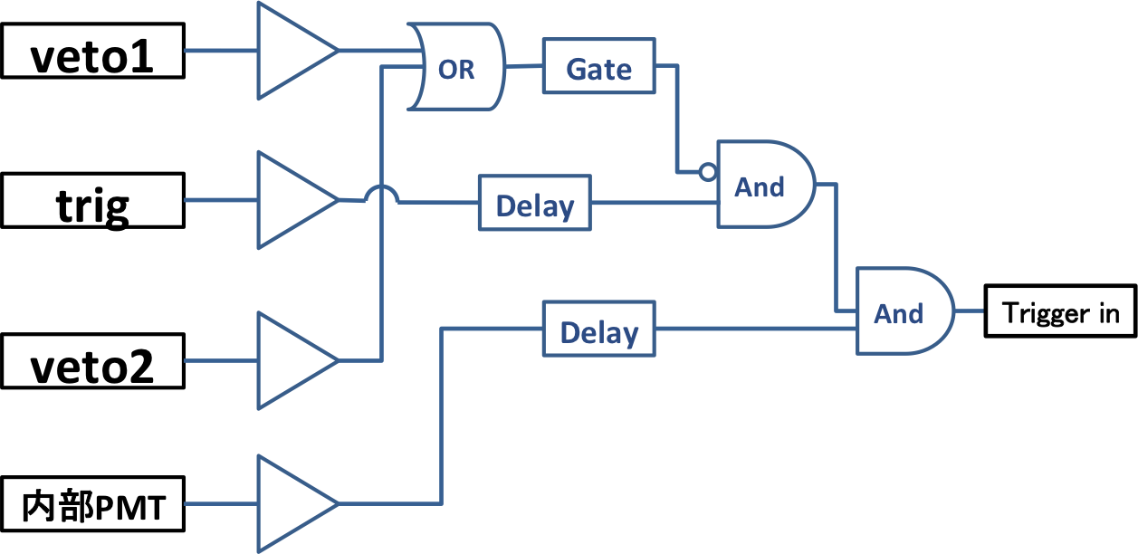
データ取得時のトリガー
γ線源
○宇宙線トリガー
○γ線トリガー
veto2
veto1
容器
気相
アノード
trig
カソード
内部PMT
液相
宇宙線
シンチレータ
取得データ
○S2ドリフト電場依存性
○純度評価
○S1波形解析
取得データ
○γ線波形解析

Slide 29
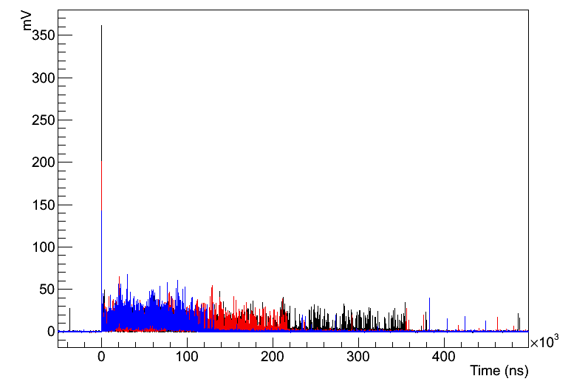
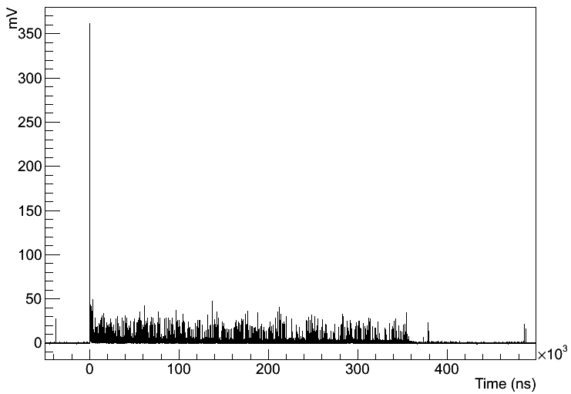
S2信号のドリフト電場依存性
トリガー：宇宙線
○電場に対するドリフト時間(速度)の変化
気相
(mV)
アノード
100V/cm
200V/cm
500V/cm
e⁻
e⁻
e⁻
S1
e⁻
e⁻
e⁻
カソード
液相
宇宙線
Time(μs)
S1信号
DriftTime(μs) | 500V/cm | 200V/cm | 100V/cm
計算値 | 128 | 224 | 396
実験値 | ~130 | ~220 | ~360

Slide 30
S2信号のドリフト電場依存性
トリガー：宇宙線
○電場に対するドリフト時間(速度)の変化
気相
(mV)
S2
アノード
100V/cm
200V/cm
500V/cm
ドリフト電場
e⁻
e⁻
e⁻
カソード
液相
宇宙線
Time(μs)
S1信号
ドリフト時間
DriftTime(μs) | 500V/cm | 200V/cm | 100V/cm
計算値 | 128 | 224 | 396
実験値 | ~130 | ~220 | ~360
S2信号

Slide 31
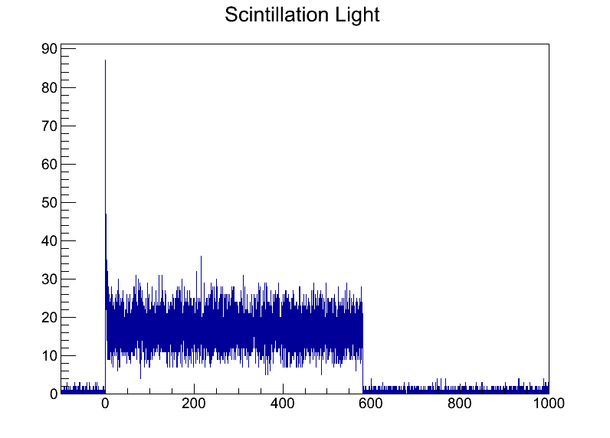
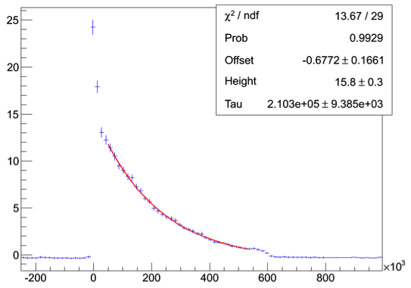
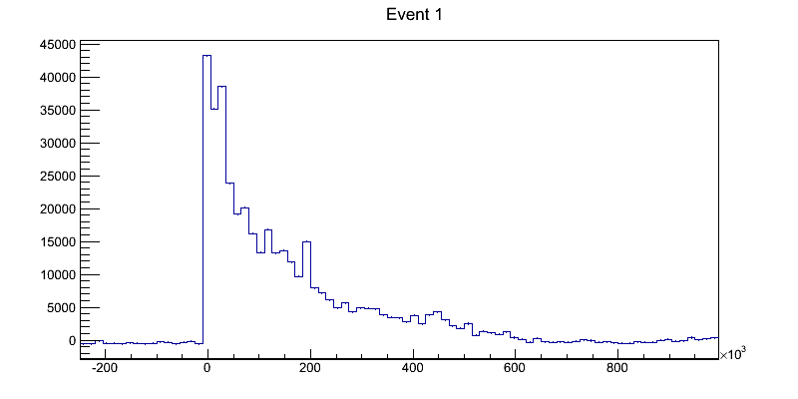
S2信号による純度評価
トリガー：宇宙線
シミュレーションによる波形
【仮定】
・ドリフト電子減衰の時定数∝不純物濃度
・S2 信号量∝気相に取り出される電離電子
・宇宙線の dE/dx = const.
S1
減衰しないとき
（純度が非常に良い）
S2
S2の波形解析により、
減衰の時定数(純度)を求める
時間（μs）
時定数τ
約200(μs)
波形の平均

Slide 32
S2信号による純度評価
ドリフト電場：50 V/cm
1ppb
〜1.5ppb
2ppb
実験開始約 5 日後
10 日後
1.5ppbの場合
700V/cm ではS2信号の減衰70%程度

Slide 33
S1波形解析
トリガー：宇宙線
S1波形の平均(200イベント)
気相
(mV)
0V/cm
100V/cm
500V/cm
ドリフト電場
S1
液相
○液面がアノード上
⇛S1信号のみしか発生しない
○ドリフト電場ごとの波形の平均
1000
(ns)
Fast(ns)
7
Slow(ns)
1600

Slide 34
S1波形解析
トリガー：宇宙線
S1波形の平均(200イベント)
気相
0V/cm
100V/cm
500V/cm
(mV)
0V/cm
100V/cm
500V/cm
0V/cm
100V/cm
500V/cm
ドリフト電場
S1
液相
○液面がアノード上
⇛S1信号のみしか発生しない
○ドリフト電場ごとの波形の平均
1000
(ns)
Fast(ns)
7
○S1の波形解析が可能
○波形が電場に依存している
Slow(ns)
1600

Slide 35
背景事象の評価(⁶⁰Coからのγ線)
S1/S2比
Typical γ event
S2
Preliminary
S1
Signal Region
S1波形
γ
γ線の信号を確認。
S1の遅い成分
S1/S2比が大きい
S1の遅い成分が確認できる。
DM

Slide 36
今後の展望
・感度向上に向けた本検出器(ANKOK200)の設計・製作
・バックグラウンドの詳細な理解(γ、ｎ)
・地下実験での実装
ANKOK200に向けた検出器設計
容器 75L
有効質量 10kg
電圧 〜20kV
純度 〜1ppb
容器 200L
有効質量 100kg
電圧 〜60kV
純度 〜0.5ppb
ANKOK75
ANKOK200

Slide 37
Back up

Slide 38
冷凍機
住友重機CH110
コンプレッサー
F-70 (水冷式)
実際に冷凍機を使用する時には
ヒーターを挟み、冷凍能力を調節する
冷凍機
ヘッド
ヒーター
温度計
冷凍能力@90k
200W
ヒートシンク
アルゴンの液化効率を上げる
・熱伝導率の高い材質（銅）
・表面積を広げる構造

Slide 39
CW回路；オフセット回路
V₂₀
V₁₉
V₁₈
V₃
V₂
V₁
○DCによるオフセット電圧を入れることができる。
Cathode
-2.3kV

Slide 40
放電装置の導入
○FRP製の板で固定:低温での安定性
○モーションフィードスルーを使った放電デバイス
：真空を保ったまま内部へ運動を導入(上下)
カソード ~20kV
V
R
r
R:1GΩ
r:100kΩ ⇛ V_{CW}=10000×V_{read}

Slide 41
波長変換と検出効率のモデル
α_{TPB}：TPBの紫外線吸収率
α_{p} :パラロイドの紫外線吸収率
κ ：TPBの変換光発光効率
A ：Acceptance
22%
スペックシートより
α×QE’
κA
PDE
12%
実験結果から
10%
ακA×QE’
(1-α)×QE
TPB塗布量

Slide 42
TPB塗布方法
スプレー
トルエンにTPBを溶かして吹き付ける
量のコントロールがむずかしい、少しもろい
真空蒸着
真空中でTPBを蒸着させる
量のコントロールが容易、少しもろい
蒸着量と検出効率についての先行研究あり
高分子マトリックス
トルエンにパラロイドとTPBを溶かす
量のコントロール

Slide 43
PMTのゲイン測定
Function Generator
Discriminator
Gate
Generator
ADC
LED Driver
PMT
LED
HV
LEDを弱く光らせ、1p.e.と0p.e.(pedestal)のADC countの差からgainを算出

Slide 44
Xe FLによるPDE測定 セットアップ
PDEを測りたいPMTとリファレンス用PMTで交互に300eventずつ測定
Function Generator
Discriminator
Gate
Generator
ADC
Delay
Xe Flush Lamp
光ファイバ
PMT
HV
フィルタ
信号用とpedestal用のゲートを生成
生データ
PMT
gate
signal
pedestal

Slide 45
充填作業中の様子
容器内の様子は、常にモニター。
容器内温度
内圧
液面計
容器内温度
容器内圧
液面計値(カソード=40cm)

Slide 46
電荷再結合
Recombinationにより
○電離電子の密度：
dE/dxが大きい場合に大きな損失
○ドリフト電場が大きければ損失が小さくなる
○入射粒子による電離:Ar → Ar⁺ + e⁻
○電離電子が、 ドリフトする前に
Arイオンと再結合する。
⇛S1信号を発生
○再結合の割合はドリフト電場に依存し、
S1の信号量はドリフト電場によって変わる。
ドリフト電場
Ar⁺
e⁻
Ar⁺
e⁻
入射粒子
Ar⁺
e⁻
Ar⁺
e⁻
Ar⁺
Ar⁺
e⁻
1 kV/cm
e⁻
Ar⁺
e⁻
e⁻
Ar⁺
e⁻
e⁻
Ar⁺
Ar⁺
e⁻
Ar⁺
低電場下⇛S1多
高電場下⇛S1少
200 kV/cm

Slide 47
Physics run トリガー
PMT1
And
PMT2
Delay
And
Gate
Gate
PMT3
Trigger in
PMT4
取得データ
○暗黒物質探索(0.3kg・day)

